Slide 1
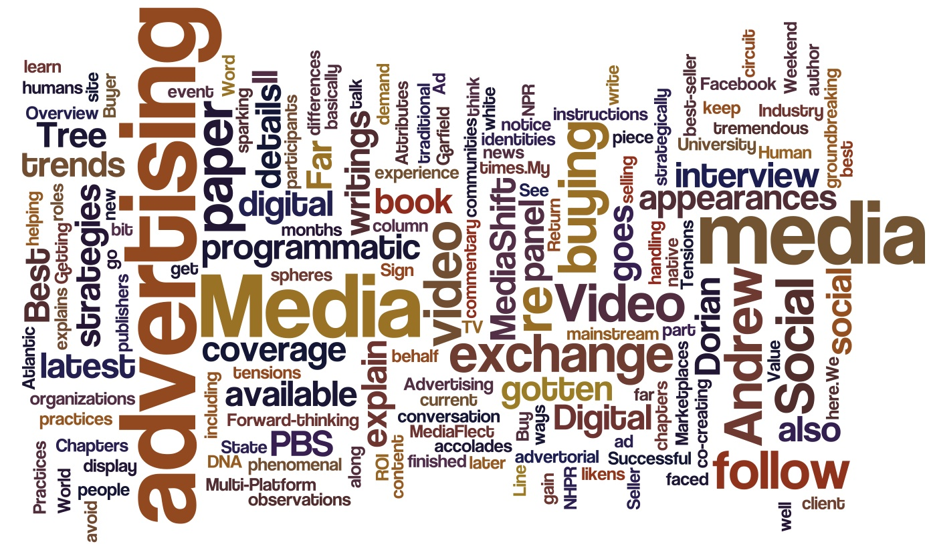
Wat is MEDIA?

Slide 2
Wat zijn Media?
Media is communicatie op veel verschillende manieren.
Je hebt veel soorten communicatie
middelen zo als; Mobile Telefoon, krant,
Radio, televisie en het internet.
Dit allemaal noem je massamedia.
Social media zijn: media via internet, Facebook,
Twitter, Vine, Youtube en Instagram.

Slide 3
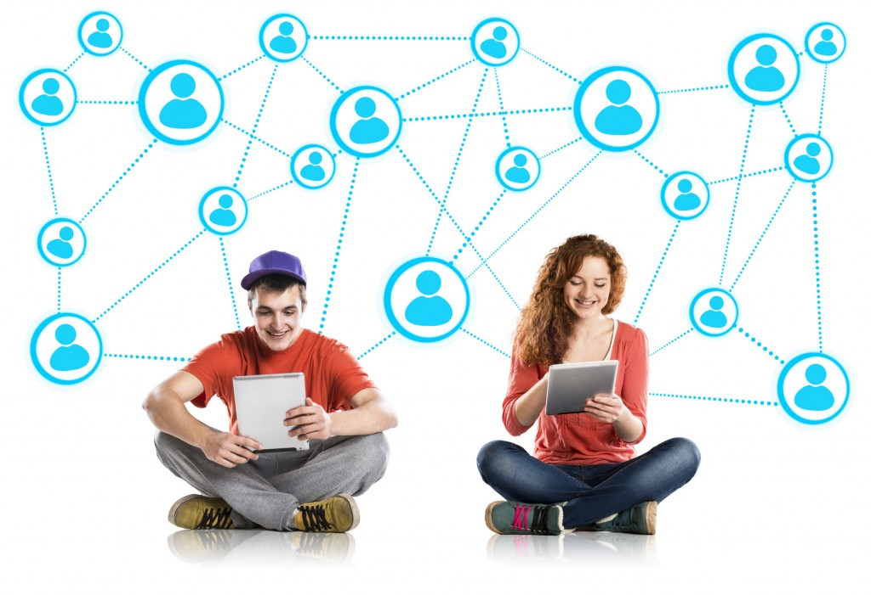
Voordelen van Sociaalmedia.
Op Social Media staat altijd de meest actuele informatie.
Door het grote aantal gebruikers is er altijd wel iemand op de hoogte van
de laatste informatie. Dat geldt voor het neerstorten van een vliegtuig
tot en met de nieuwste versie van de Apple iPhone.
De inhoud van Social Media websites is vaak gemakkelijk
te verspreiden door middel
van ‘tweet button’ (Twitter), ‘Vind ik leuk knop’ (Facebook),
‘Share button’ (Linkedin).
Dat vergroot de mogelijkheden voor een ‘sneeuwbaleffect’ enorm.

Slide 4
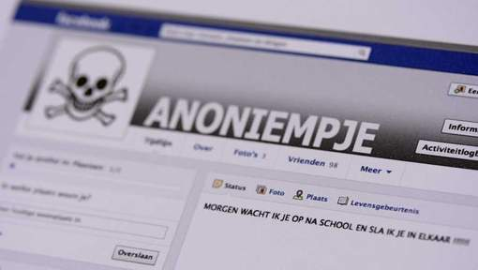
Slachtoffer stalking en digitaal pesten;
Cyber bullying, ofwel het online pesten, is vooral bij kinderen
een probleem. Het is aan de
ouders om goede voorlichting te geven. In het echte leven zeggen
we “Niet met vreemde mannen meegaan”. Dit zou je
naar de online wereld kunnen vertalen door “Niet met vreemde
jongens chatten”. Andere adviezen zijn: zet de camera pas aan
als je de ander helemaal gezien hebt en trek geen kleding stukken uit.
Wees er bewust van dat anderen alles kan
opnemen als de camera aanstaat.
Pesten kan niet altijd worden voorkomen, maar het signaleren
en ingrijpen als het misgaat, is de taak van de ouder.

